Slide 1




تاریخ امامت
ویراست نخست

Slide 2


فهرست
دوران امامت محمد بن علی(ع)
مناقب امام محمدباقر(ع)
سیره‌ی امام محمدباقر(ع)
اوضاع سیاسی عصر امام محمدباقر(ع)
نهضت فرهنگی امام محمدباقر(ع)
دوران امامت صادق آل محمد(ع)
اوضاع سیاسی دوران امام صادق(ع) - 1. انحطاط خلافت اموی
2. شکل گیری خلافت عباسیان
عوامل پذیرش عباسیان از سوی اهل خراسان
3.قیامهای علویان حسنی و حسینی
نهضت علمی امام جعفر صادق (ع)
روش آموزشی و پژوهشی امام صادق(ع)
میراث علمی امام صادق (ع)
شاگردان امام صادق (ع)
شهادت امام صادق(ع)

Slide 3

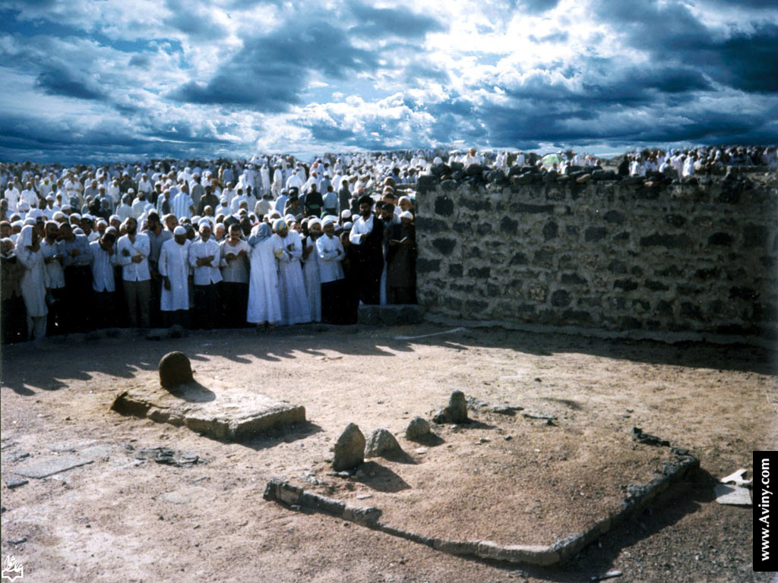
فصل پنجم:
دوران شکوفایی فرهنگی امامت

Slide 4


دوران امامت محمد بن علی(ع)
تولد: سوم صفر سال 57 هجری
مادر: امّ‌عبدالله دختر امام حسن(ع)
کنیه: ابوجعفر
القاب: هادی، شاکر، باقر

Slide 5


مناقب امام محمدباقر(ع)
بازماندگان صحابه و بزرگان تابعین و رؤسای فقها، علوم و احکام دینی را از آن بزرگوار فرا می‌گرفتند.
ایشان شکافنده‌ی علوم انبیاء یعنی باقرالعلوم هستند.
برتری در فضیلت، دانش، زهد و بزرگواری در خاندان خود
لقب باقرالعلوم را رسول خدا در حدیث جابر به ایشان داده بود.
سرآمد روزگار خویش در علوم مختلف
ناقل روایاتی درباره‌ی پیشینیان، انبیاء، سیره و جنگ‌های پیامبر
مناظره با اهل ادیان و مذاهب گوناگون

Slide 6

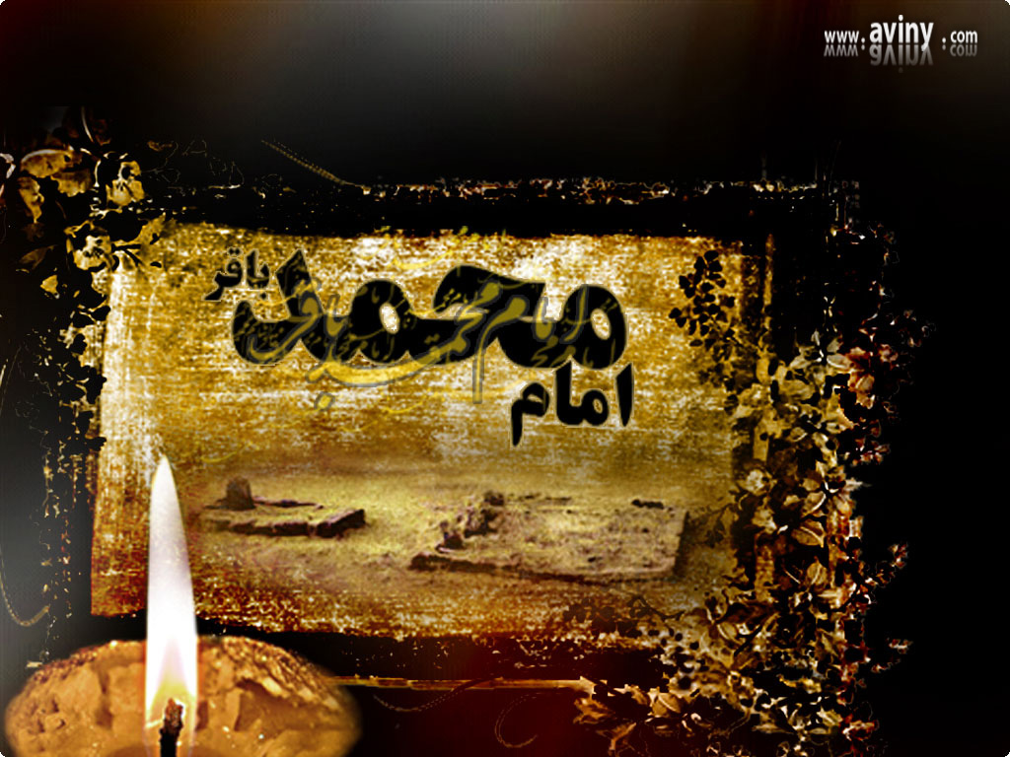

سیره‌ امام محمدباقر(ع)
راستگوترین مردم در گفتار، خوش‌روترین آنان در برخورد و فداکارترین ایشان در بذل جان
کشاورزی حتی در زیر آفتاب داغ
بسیار ذکر می‌گفت و همواره به یاد خدا بود.
بخشنده و سخاوتمند

Slide 7
حدیث لوح *
دلایل امامت
روایت جابر
برتری علمی ایشان
* امام صادق(ع) این حدیث شریف را از زبان جابربن عبدالله انصارى که برای پدر بزرگوارشان امام باقر(ع) نقل می نماید، این چنین شرح می فرماید که: جابر عرض کرد:
شهادت مى دهم كه روزى در ایام حیات رسول خدا مادرت فاطمه را ملاقات كردم تا ولادت حسین را به او تبرك بگویم كه در دستان آن بانوى بزرگ، لوح سبزینه را دیدم كه گمان كردم زمرّد است؛ در آن لوح، كتاب سفیدى را كه به درخشندگى خورشید بود مشاهده كردم. به آن حضرت عرض كردم: پدر و مادرم فداى تو باد! این لوح چیست؟
فاطمه فرمود:
«این لوحى است كه خداوند ـ عزوجل ـ آن را به رسولش محمد مصطفى اهدا نمود. در این لوح نام پدر و همسر و فرزندانم [حسن و حسین] و نام اوصیا و امامانى كه از نسل فرزندم [حسین] هستند ذكر شده است. پدرم رسول خدا آن را به من بخشیده است تا با نگاه كردن در آن دلم شاد شود».
آنگاه جابر اضافه نمود: سپس مادرت فاطمه آن لوح را در اختیار من قرار داد و من آنچه در لوح نوشته شده بود خواندم و نسخه اى از آن را در ذهن نگاه داشتم [یا از روى آن نوشتم]».

Slide 8

اوضاع سیاسی عصر امام محمد باقر(ع)
حاکمیت آداب و سنن جاهلی به‌دلیل مدیریت سیاسی آل‌مروان
1-فساد سیاسی
فساد گسترده‌ی فرهنگی در دولت آل‌مروان
2-انحرافات فرهنگی
رشد جریان‌های انحرافی (خوارج، مرجئه، غلات و ...) در برابر اهل‌بیت(ع)
تبعیض و بی‌عدالتی، جهالت، نادانی و فساد اخلاقی ثمره‌ی حکومت آل‌مروان
3-فساد اجتماعی
حضور کنیزان آوازه‌خوان در مکه و مدینه
رواج سرگرمی‌هایی چون قماربازی، تخته‌نرد، شراب‌خواری و ...

Slide 9

ده ‌سال اول امامت امام محمدباقر(ع)
در این دوران، خلفای مروانی چندان بر امام سخت نمی‌گرفتند.
مهربانی با اهل‌بیت(ع)
دوران خلافت عمربن عبدالعزیز
حذف لعن و ناسزا بر علی بن ابی‌طالب(ع) از خطبه‌های جمعه
دادن خمس به بنی‌هاشم
بازگرداندن فدک به اهل‌بیت(ع)
کمک به راه‌اندازی نهضت علمی جمع و تدوین حدیث

Slide 10
نه ‌سال دوم امامت امام محمدباقر(ع)
دوران سختی‌های امام(ع) هم‌زمان با خلافت هشام بن عبدالملک
گسترش و بازسازی تشیع با روش تقیه‌ی امام(ع) در دوران خفقان و وحشت
تربیت شیعیان با حفظ موضع تقیه
راهنمایی خلفا توسط امام برای حفظ اسلام و حدود آن در برابر دشمنان

Slide 11
نهضت فرهنگی امام محمد باقر(ع)
برگزاری جلسات آموزش قرآن و احکام و مناسک و تبیین علمی اهل‌بیت(ع)
1
پایه‌گذاری بنیان‌های فکری مکتب تشیع در کلاس‌های درس
2
تلاش برای پایه‌ریزی فقه، حدیث، کلام، تفسیر، سیره و مغازی پیامبر(ص)
3
امام محمد باقر(ع)، پدر فقه شیعه
4

Slide 12

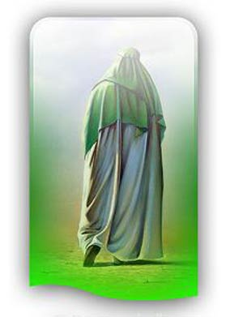
تأکید امام باقر(ع) بر وجوب اعتقاد به امامت
هر که بدون امام بمیرد، به جاهلیت مرده است.

Slide 13

جریان‌های فکری و مذهبی انحرافی زمان امام محمدباقر(ع)
1- فعالیت‌‌های علمی و فرهنگی یهودیان:
جعل احادیث درباره‌ سیره‌ انبیاء،رسول خدا و احکام و شعائر اسلامی
تلاش یهودیان و اهل کتاب تازه‌مسلمان برای انحراف در مبانی _{اصیل} _{اسلامی}

Slide 14

2- فعالیت‌های فرهنگی غُلات
قائل بودن غلات به الوهیت افراد و انتقال روح از جسد مردگان به زنده‌ها
جعل و گسترش احادیث غلوآمیز
مبارزه‌ی گسترده‌ی امام محمدباقر(ع) با غلات و لعن آن‌ها
توضیح: اسلام، بازگشت ارواح به دنیا در قالب یک شخص دیگر یا یک موجود جاندار برای انجام کارهای خوب و به دست آوردن شرایط همزیستی با ارواح را قبول نداشته و صریحا آن را رد می کند. قرآن در این باره می فرماید: "چون یکیشان را مرگ فرا رسد گوید: پروردگارا، فرمان ده مرا به دنیا باز گردانند، شاید کارهای نیکی را که در گذشته ترک کرده بودم،(در حیات آینده) انجام دهم ،( پاسخ داده می شود): هرگز، این سخنی است (بی اساس) که گوینده خود می گوید (و به آن ترتیب اثر داده نمی شود) و از پی (مرگ) اینان عالم برزخ است تا روزی که قیامت فرا رسد و از قبرها بر انگیخته شوند".
امام رضا(ع) می فرماید: "کسی که تناسخ را بپذیرد و به آن عقیده داشته باشد، به خدای تعالی کفر ورزیده و بهشت و دوزخ را غیر واقعی تلقی کرده است.

Slide 15
3- عقاید انحرافی مُرجِئَه
حکم ندادن درباره‌ی گناه‌کاران مسلمان
موکول کردن حکم گناه‌کاران به روز جزا
تمسک به آیه ای‌ از سوره توبه- مرجون لامرالله
تحقیر واجبات عملی اسلام
مبارزه‌ی امام(ع) با این گروه، لعن آن‌ها و کافر دانستن آن‌ها

Slide 16
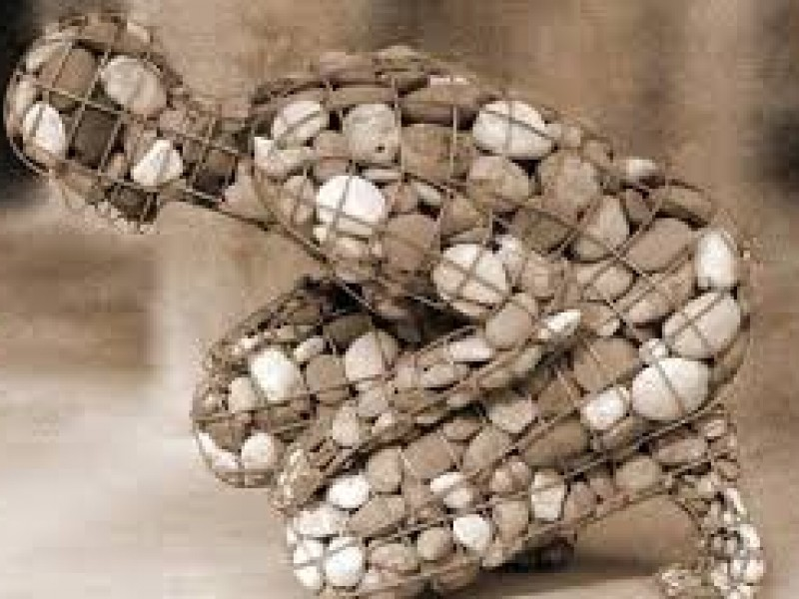
4- عقاید خوارج:
مناظره و گفتگوی امام محمدباقر(ع) با آن‌ها و رسوا کردنشان
گروهی مقدس‌مآب که بعد از شهادت امام علی(ع) فتنه‌های بسیار به‌پا کردند.

Slide 17
5- کیسانیّه
اینان نامشان را از ابوعمره کیسان، فرمانده‌ی نیروی انتظامی مختار و رهبر موالی گرفته بودند.
پیروان محمدبن حنفیه و پسرش ابوهاشم
مناظره‌ی امام(ع) با کیسانیه و تبیین دیدگاه‌های تفسیری، کلامی و فقهی مکتب اهل‌بیت(ع)
رفت و آمد شیعیان با امام محمدباقر(ع) به‌رغم تلاش‌های کیسانیه

Slide 18

شاگردان امام محمدباقر(ع)
زراره، محدث، فقیه، متکلم، ادیب و نویسنده بود و در علم کلام و استدلال بسیار توانمند.کتابی به نام الاستطاعه و الجبر از او بر جای ماند.
مشهورترین اصحاب امام عبارتند از:
شاگردان امام(ع) در منابع تاریخی 467 نفرند.
زراره بن اعین، ابوبصیر مرادی، بریدة بن معاویه عجلّی، و محمد بن مسلم ثقفی

Slide 19
آثار علمی امام محمدباقر(ع)
2- کتاب تفسیر: ابوالجارود یکی از یاران کوفی حضرت نقل کرده است.
1- روایات بسیاری از ایشان در کتب اربعه شیعه و حتی اهل سنت نقل شده است.
شهادت:
هفتم ذی حجه سال 114 هجری در سن 57 سالگی از طریق مسمومیت از دنیا رفته و در قبرستان بقیع دفن شدند.

Slide 20
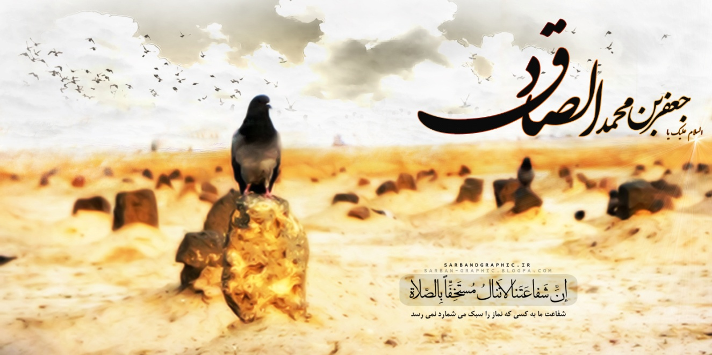
دوران امامت صادق آل محمد(ع)
کنیه: ابوعبدالله
القاب: صادق، فاضل، طاهر
تولد:
17ربیع‌الاول سال 83 هجری از ام فروه دختر قاسم بن محمدبن ابوبکر در مدینه

Slide 21
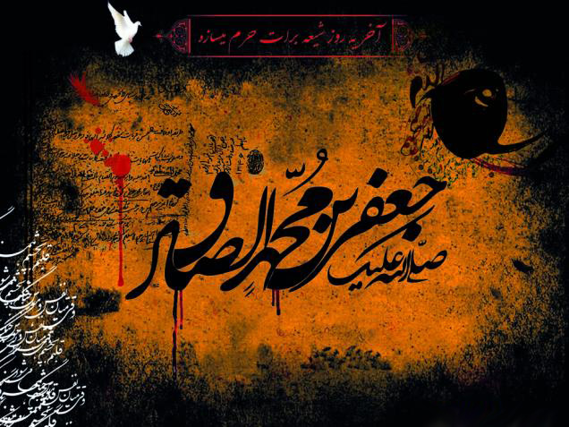
حدیث اوصیائی اثنی عشر
دلایل امامت
حدیث لوح
وصیت آشکار امام محمد باقر(ع)

Slide 22
اوضاع سیاسی دوران امام صادق(ع)
1.انحطاط خلافت اموی
انحطاط خلافت اموی با مرگ هشام بن عبدالملک
ناکارآمدی و فساد خلفای پس از هشام بن عبدالملک
شکست مروان بن محمد، نواده‌ی مروان، آخرین خلیفه‌ی اموی از ابومسلم

Slide 23
شکست محمدبن مروان از فرمانده‌ی سپاه عباسی
گسترش اختلافات قبیله‌ای از خراسان تا اندلس
شورش در خراسان
فعالیت خوارج در عراق
تبلیغات گسترده‌ی داعیان عباسی
لشکرکشی ابومسلم از خراسان به عراق
شکست محمد بن مروان در سال 132 هجری و پایان خلافت کوتاه اموی پس از نود و یکسال و هفت ماه

Slide 24

2. شکل‌گیری خلافت عباسیان
محمد بن علی بن عبدالله بن عباس، نخستین مدعی قدرت سیاسی در خاندان عباس عموی پیامبر
محمد بن علی، وصی امام کیسانیه، از طریق این وصایت وارد جریانهای سیاسی شد.
محمد دعوت کننده‌هایی را به نقاط مختلف به‌ویژه خراسان اعزام کرد.

Slide 25

عوامل پذیرش عباسیان از سوی اهل خراسان
5. دوری خراسان از دمشق مرکز خلافت اموی
1.ضعف کارگزاران اموی
2.قیامها و شورشهای گوناگون
6. عصبیت شدید اموی ها در خوار کردن ایرانیان
3. درگیری‌های قبیله ای اعراب
7. هواداری خراسانی ها از خاندان رسول خدا(ص)
4. ظلم و ستم والیان اموی به خراسانی ها

Slide 26
محمد بن علی، امام عباسی دعوتگران خود را به خراسان فرستاد و دستور داد بدون ذکر نام خاصی، مردم را به شعار الرضا من آل محمد(ص) دعوت کنند.
مرگ محمد در سال 128 هجری و جانشینی فرزندش ابراهیم
شرایط برای پذیریش آل عباس چنان آماده بود که با ورود ابومسلم به خراسان، گروهی از مردم با او بیعت کردند.
شکست خراسان از سپاه ابومسلم
ابوسلمه، سردعوتگر عباسیان کوفه، که از سرنوشت خویش بعد از فتح کوفه توسط آل عباس می‌ترسید، دو نامه برای امام صادق(ع) و عبدالله بن حسن بن حسن(ع) نوشت.
نامه حاوی دعوت ابوسلمه از این دو تن برای پذیرش حکومت بود.

Slide 27
امام صادق(ع) نامه را در برابر قاصد ابوسلمه روی چراغ گرفت تا سوخت.
اما عبدالله از نامه‌ی او خشنود شد و با امام مشورت کرد.
امام(ع) او را از همراهی ابوسلمه بازداشت که نپذیرفت.
معرفی ابوالعباس به خلافت پس از ورود ابومسلم به کوفه توسط ابوسلمه
ابوالعباس، اولین خلیفه، پس از مدتی دستور کشتن ابوسلمه را صادر کرد.

Slide 28
3. قیام های علویان حسنی و حسینی
فرزند امام سجاد(ع) که پانزده سال تحت هدایت پدرش بود.
1 - قیام
زیدبن علی(ع)
شریف ترین فرزند امام سجاد بعد از برادرش امام باقر(ع)
اعتراض و مقاومت در برابر مفاسد اجتماعی امویان
زید در صدد قیام علیه امویان برآمد که برادرش او را منع کرد.
دعوت کوفیان از زید برای قیام در یکی از سفرهای زید به کوفه و فریب خوردن او

Slide 29
حمایت گروههای گوناگون شیعی و غیرشیعی کوفه، پیروان معتزله و برخی محدثان و فقهای کوفه مانند ابوحنیفه از او
دعوت مخفیانه‌ی کوفیان و بصریان به مدت ده ماه توسط زید
رها کردن زید توسط بزرگان کوفه به دلیل پاسخ مبهم او درباره ی شیخین
پیوستن بسیاری از شیعیان به زید به دلیل اعتقاد او به خروج با شمشیر
دعوت مردم با شعار الرضا من آل محمد(ص). او هیچگاه ادعای امامت نکرد.
او معتقد بود خاندان رسول خدا به امامت شایسته تر بودند که از آنها گرفتند.
اعتراف به مقام شامخ علمی برادرش
این دسته از کوفیان صادقین(ع) را برای امامت شایسته تر از زید می‌دانستند.
خروج زیدبن علی(ع) برای امر به معروف و نهی از منکر و خونخواهی حسین(ع) با شمشیر
زید به آنها لقب رافضه داد.

Slide 30
شهادت زید در دوم صفر سال 122 هجری در سن 42 سالگی
از آن پس، برخی اهل سنت شیعیان پیرو صادقین را رافضی می‌نامند.
مقاومت دو روزه‌ی زید همراه با چهارصد نفر که او را یاری کرده بودند
رافضی یعنی خارج از دین
دفن او در جوی آبی توسط یارانش
آغاز قیام زید در سال 122 هجری با شعار یا منصور امت
یافتن جسد او توسط والی کوفه و به دار کشیدن او در کناسه
خیانت اشراف کوفه به زید
سه سال بعد، ولید بن یزید، خلیفه‌ی وقت دستور به پایین کشیدن جسد را داد و آنرا آتش زده و خاکسترش را به فرات ریختند.

Slide 31
2- قیام یحیی بن زید
عزیمت یحیی بن زید همراه هواداران پدرش به خراسان بعد از شهادت زید
پیوستن شیعیان خراسان گرد یحیی و کشتن والی نیشابور
پیشروی یحیی به سوی بلخ و مواجهه با سپاه والی خراسان و کشته شدن یحیی
به دار آویخته شدن جسد یحیی
دفن جسد یحیی پس از فتح خراسان توسط ابومسلم و عزاداری خراسانی ها به مدت هفت روز برای یحیی

Slide 32
3- قیام عبدالله بن معاویه
وی از نوادگان جعفر طیار بود.
خروج عبدالله در کوفه همراه یاران زید در سال 127 هجری
شکست عبدالله و فرار به ایران
دست یافتن به برخی شهرهای ایران
اصفهان مرکز حکومت او بود
دو سال بعد، سستی یارانش در برابر محمد بن مروان او را به خراسان و نزد ابومسلم پناهنده کرد.
کشته شدن او توسط ابومسلم که رقیبی برای آل عباس نمی‌خواست.

Slide 33
4- قیام محمد بن عبدالله بن حسن بن حسن
محمد بن عبدالله از نوادگان امام حسن(ع) بود که پدرش او را برای نقش مهدی به خاندانش معرفی کرده بود.
نامیده شدن او به نفس زکیه به خاطر زهد فراوانش
بیعت گروهی از بنی هاشم و بنی عباس با محمد به دلیل نفوذ پدرش بعد از مرگ ولید بن یزید
مخالفت شدید امام صادق(ع) با این امر و ناراحتی عبدالله پدر محمد و حسود خواندن امام(ع)
پیش بینی قتل فرزندان عبدالله از سوی امام
فراهم بودن شرایط برای قیام نفس زکیه
سستی نفس زکیه و پدرش و از دست دادن ابتکار

Slide 34
به خلافت رسیدن منصور از آل عباس و تعقیب محمد بن عبدالله
متواری شدن نفس زکیه در حجاز به گونه‌ای که کسی او را نمی یافت.
دستگیری عبدالله حسن و سیزده نفر دیگر توسط عمال منصور و شکنجه کردن آنان
اعلام همکاری گروههای مختلف از نفس زکیه از جمله: زیدیه، معتزله، مالک بن انس، رئیس مذهب مالکی‌
بیعت مردم حجاز با نفس زکیه در سال 145 هجری
نبرد شدید میان هواداران محمد و سپاه عباسی و کشته شدن محمد

Slide 35


5-قیام شریک بن شیخ مهری
شریک از اعراب شیعه‌ی ساکن بخارا بود.
یک سال پس از آغاز خلافت عباسی ها مردم بخارا را به آل علی دعوت کرد.
گسترش سریع قیام او به سمرقند و خوارزم
عزیمت ابومسلم با ده هزار نفر به بخارا
آتش زدن شهر و سرکوب قیام به بدترین شکل
پدیدار شدن جوانه های تشیع در خراسان بزرگ، ثمره ی قیام شریک
مهاجرت سادات و علویان زیادی به خراسان و ارسال صدقات و خمس به سوی امامان(ع) از نتایج قیام او است.

Slide 36
نهضت علمی امام جعفر صادق(ع)
تداوم نهضت علمی جمع و تدوین حدیث
شکوفایی انوار معرفت اسلامی و علوم گوناگون
تدوین و شکل گیری مکاتب گوناگون علمی و فکری
شکل گیری مذاهب فقهی اهل سنت
بهره ی علما و فقهای اهل سنت از امام صادق(ع) مانند مالک بن انس و
ابوحنیفه
شکوفایی علمی شاگردان امام(ع) در علوم دینی و غیر دینی
ابواسحاق ابراهیم بن حبیب فزاری، ستاره شناس و سازنده‌ی اسطرلاب از شاگردان امام بود.

Slide 37
جابر بن حیان، از مفاخر علمی شیعه و شاگرد امام(ع)، در زمینه‌ی شیمی،
ریاضیات، مکانیک، طب، فلسفه و منطق آثاری نگاشته است.
شکل‌گیری نهضت ترجمه از زبان پهلوی و سانسکریت به عربی
گسترش حلقه‌های درس امام صادق(ع) در مسجدالنبی در گذار حکومت
از امویان به عباسیان
راویان ثقه‌ی آن حضرت بالغ بر چهار هزار نفر بود.
پاسخگویی امام(ع) به شبهات ادیان ومذاهب مختلف
پایه‌ریزی نهضت آموزشی و پژوهشی بزرگی در مدینه برای آموزش، تحقیق و تألیف در باب تمام فرق و مذاهب

Slide 38
روش آموزشی و پژوهشی امام صادق(ع)
تربیت شاگردان برای مناظره با مذاهبی همچون مرجئه و خوارج و ابطال آنها
تربیت شاگردان برای پاسخگویی به سؤالات درباره‌ی اسلام و شیعه به بزرگان فرق و مذاهب و ادیان دیگر
تشکیل حلقه‌های درسی در علوم مختلف و پاسخگویی شاگردان به سؤالات علمی برای تقویت روحیه‌ی خودباوری و اعتماد به نفس
تربیت شاگردان در شاخه های مختلف علوم
تصحیح یا تأیید آثار تألیفی شاگردان پس از عرضه‌ی آثار بر ایشان
تشکیل حلقه‌ی فتوا در مسجدالنبی
تأیید یا تصحیح فتواهای شاگردان از سوی امام (ع)
تأکید امام بر پرسش برای تفهیم بهتر مسائل علمی

Slide 39

میراث علمی امام جعفر صادق(ع)
1 - روایات فراوان در کتب معتبر شیعه و سنی
2 - نامه های امام(ع) به یاران خویش و پاسخ به سؤالات ایشان
3 -کتاب الامامه و کتاب الفضائل که منسوب به ایشان است.
4 - رساله الاِهلیلجَه در رد ملحدان و اثباب صانع
5 - توحید مفضل در اثبات صانع، شگفتی‌های آفرینش و رد ملحدان
6 - رساله به یاران خویش در پاسخ به سؤالات دینی آنها
7 - رسائل جابر بن حیان: این رسائل را جابر از روی رسائل امام(ع) درباره‌ی
شیمی و کیمیا و علوم گوناگون نگاشته و بالغ بر هزار ورق و پانصد رساله بود.

Slide 40


شاگردان امام صادق(ع)
شش نفر از اصحاب امام که به اصحاب سته معروف اند و همه حدیث شناسان این اصحاب امام را مورد وثوق دانسته و به روایات آنان اعتماد می‌کنند.
1- اصحاب ششگانه:
اهل کوفه بود و چون اسرار امام و نام شیعیان آن حضرت را به والی کوفه نگفت به دستور او شهید شد.
2-مُعَلی بن خُنَیس:
یکی از بزرگترین شاگردان امام بود. او اهل کوفه و صاحب آثار فراوانی بوده است. مناظرات او در باب توحید و امامت مشهور است. او احادیث فراوانی درباره‌ی فقه و امامت ذکرکرده است.
3-هشام بن حکم:
محمد بن علی نعمان، ایرانی، ساکن کوفه و متکلمی حاذق بود. او با ابوحنیفه و رؤسای معتزله و خوارج مناظره می‌کرده است. او در اثبات شیعه و رد خوارج و معتزله آثاری دارد.
4 -مؤمن الطاق:

Slide 41

شهادت امام صادق(ع)
آزار و اذیت از سوی منصور، خلیفه‌ی عباسی در اواخر عمر حضرت
احضار حضرت به عراق و اتهام زدن به آن حضرت و تهدید به مرگ
آتش زدن خانه‌ی امام(ع) توسط والی مدینه به دستور خلیفه
مسمومیت و شهادت امام در سال 148 هجری به دستور منصور
نجات امام(ع)

Slide 42
1 - پیروان موسی بن جعفر(ع)
2- شیعیان فطحیه: پیروان امامت عبدالله بن جعفر
3 - شیعیان اسماعیلی ویژه: پیروان اسماعیل پسر امام صادق(ع)
گروههای شیعیان پس از شهادت امام(ع)
4 - مبارکیه: پیروان محمد بن اسماعیل نوه‌ی امام
صادق(ع)
5- سمیطیه: پیروان محمد پسر امام صادق(ع)
6 - ناووسیه: اعتقاد به زنده بودن امام صادق(ع) و اینکه ایشان مهدی قائم هستند.

Slide 43
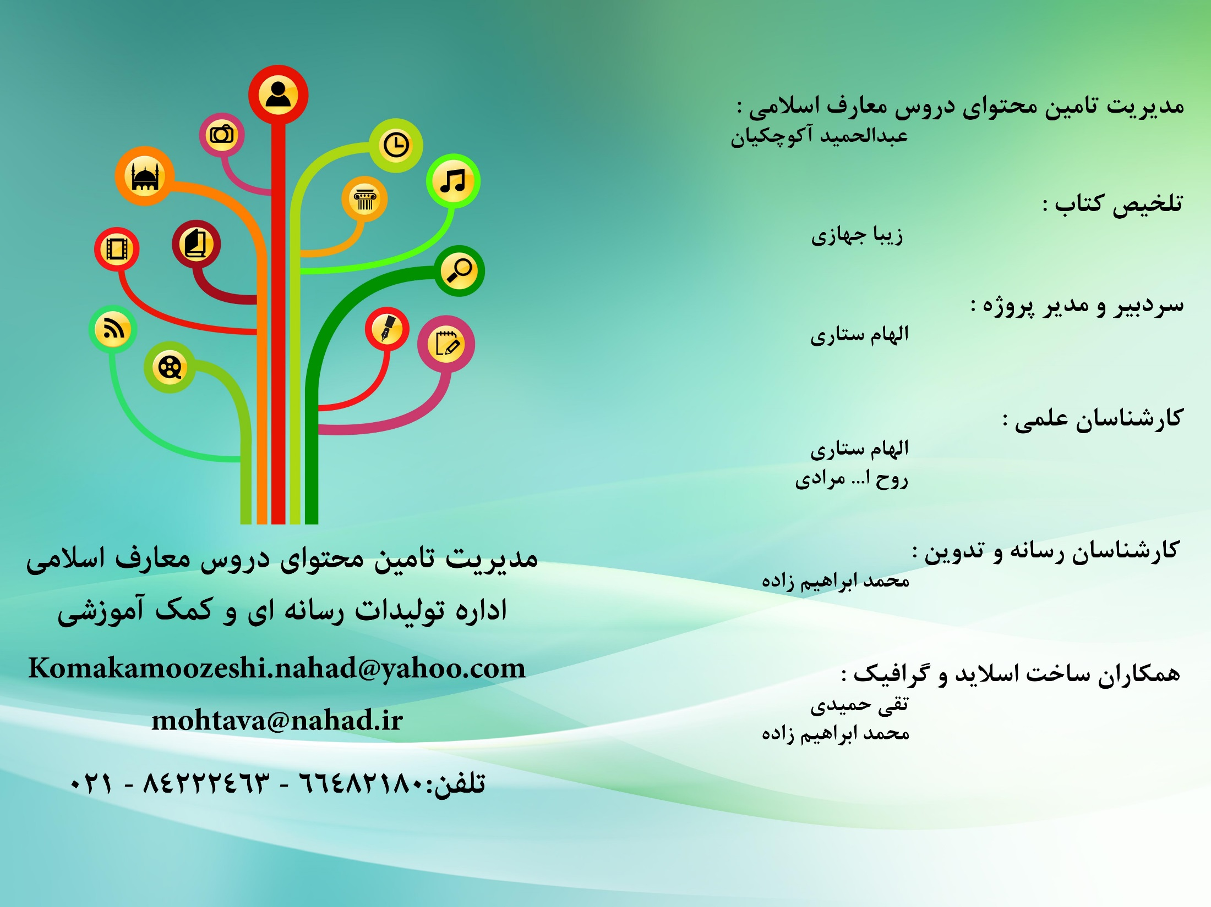
تلگرام: 09398277481

